Slide 1
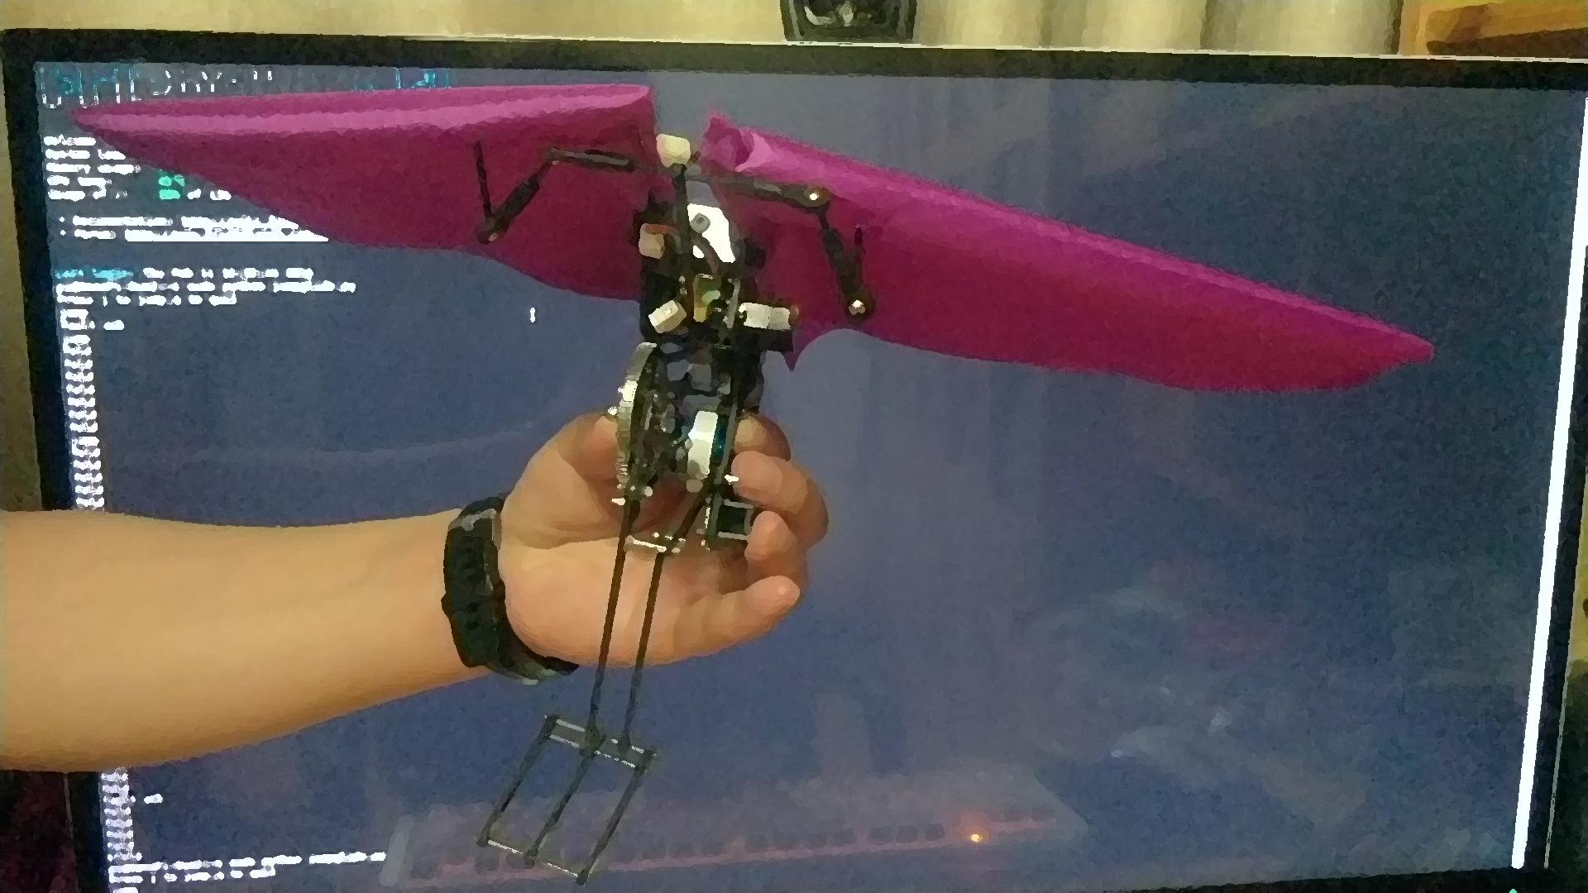
小型仿生跳跃滑翔运动装置 – 终期答辩
无62 毕骏达 指导教师：孙忆南

Slide 2
模块概述
腿
机翼
电路
通信协议

Slide 3
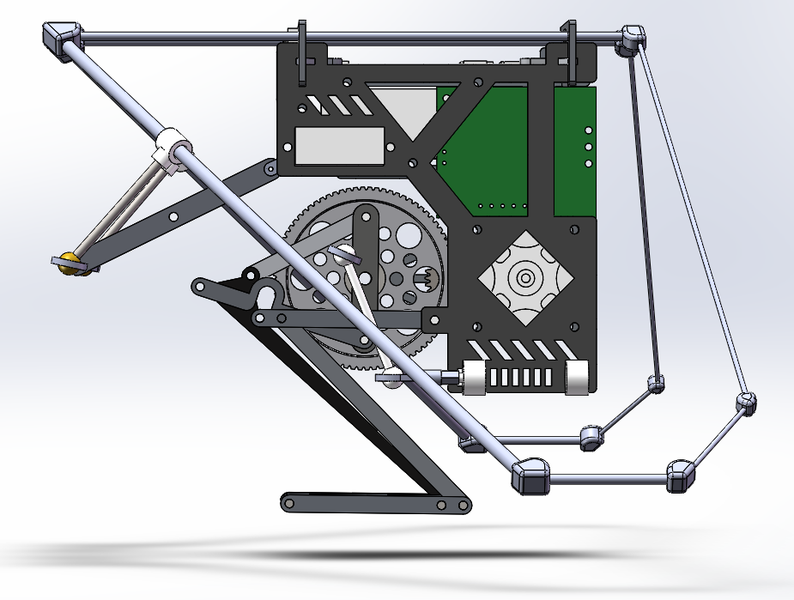
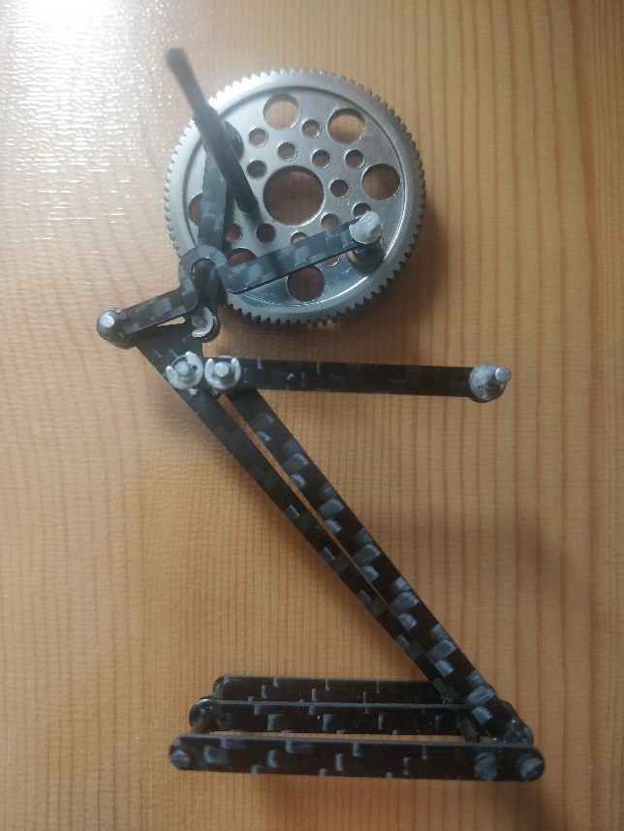
腿
铝合金齿轮
2mm轴+卡簧
1.5mm碳纤维板
碳纤维杆
设计图（右视）
实物图

Slide 4
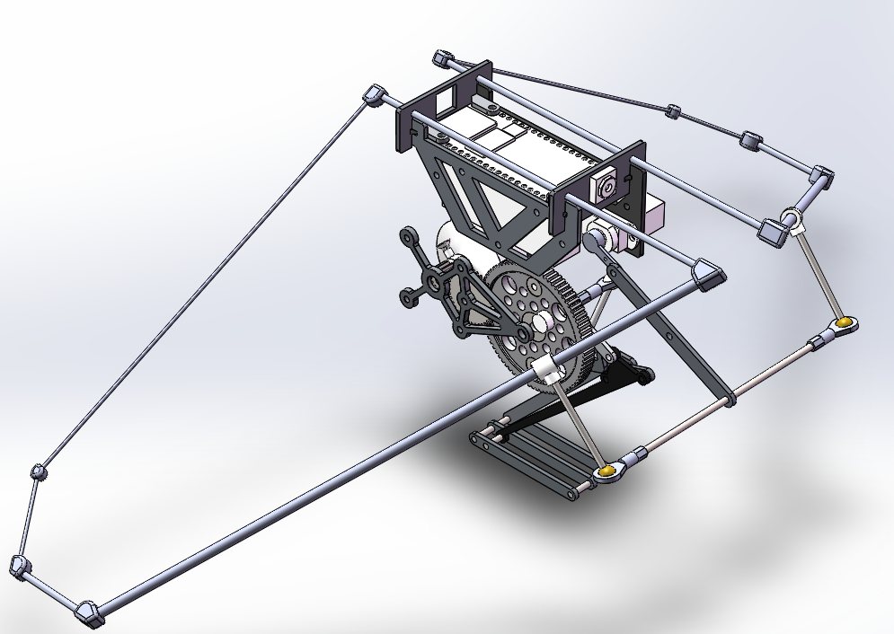
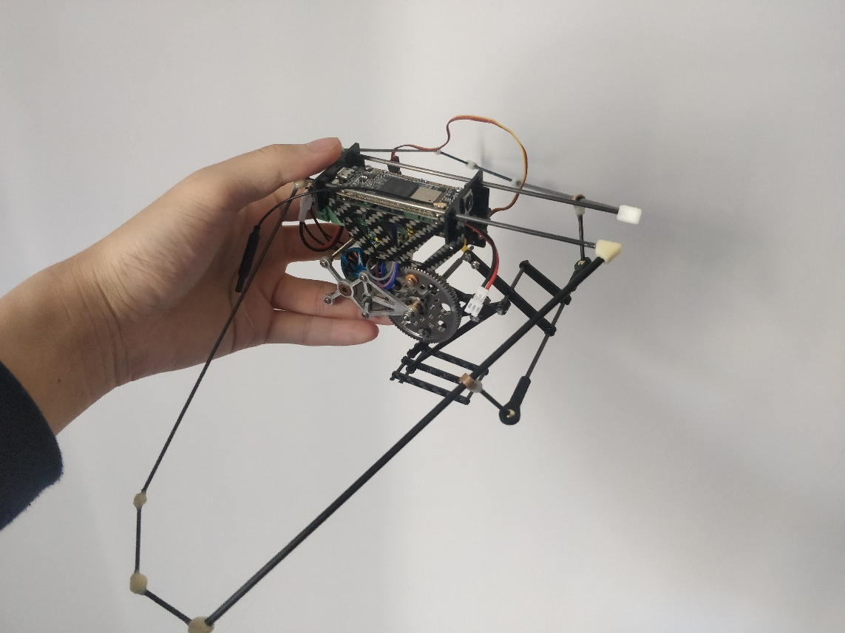
翅膀
3D打印接头
铜轴承
碳纤维杆
设计图（等轴测）
实物图

Slide 5
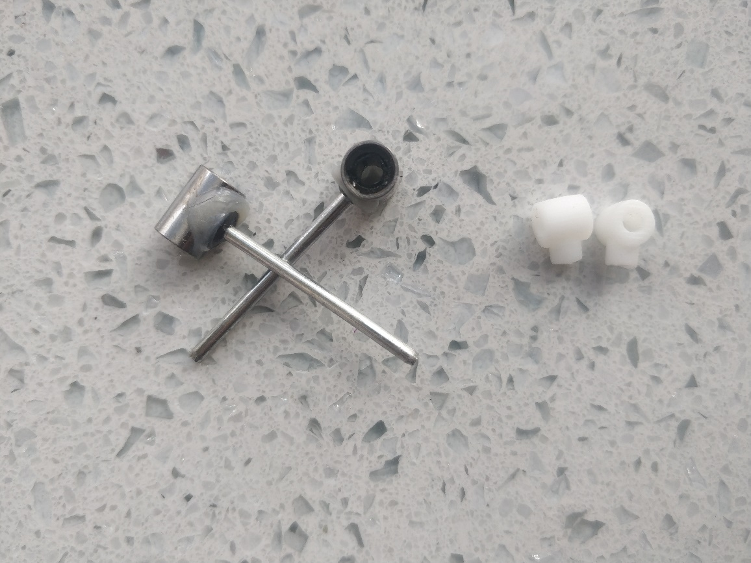
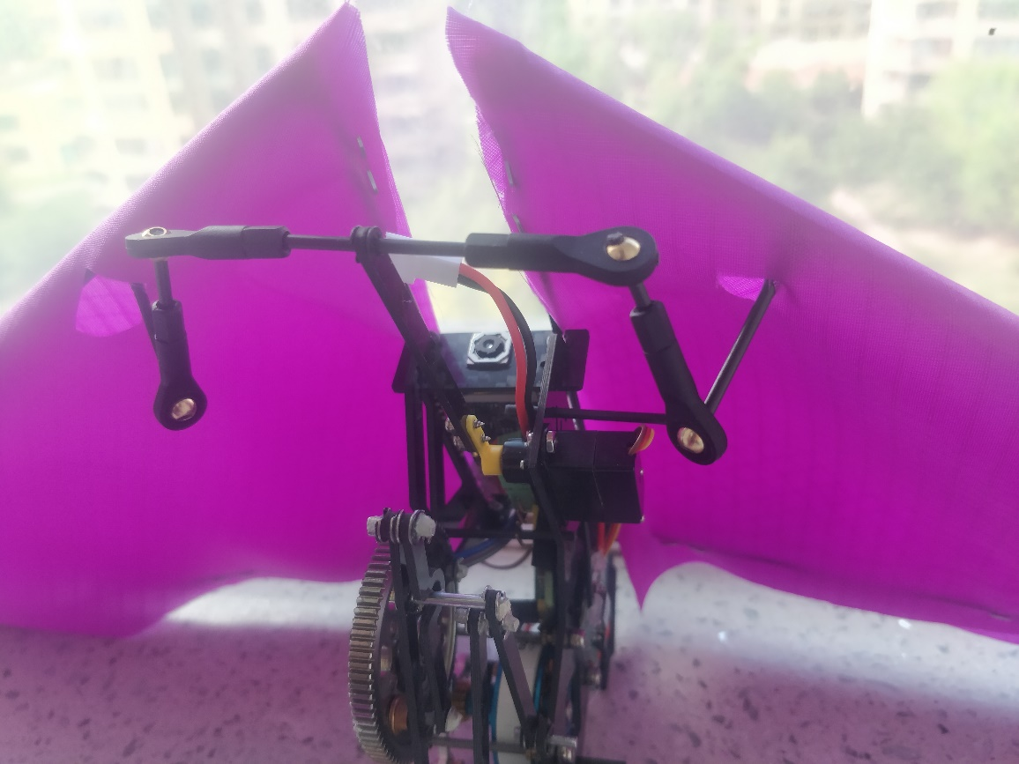
机翼接头的设计迭代
铜轴承(固定)
3D打印滑环（右）和直线轴承（左）
最终方案：双万向节

Slide 6
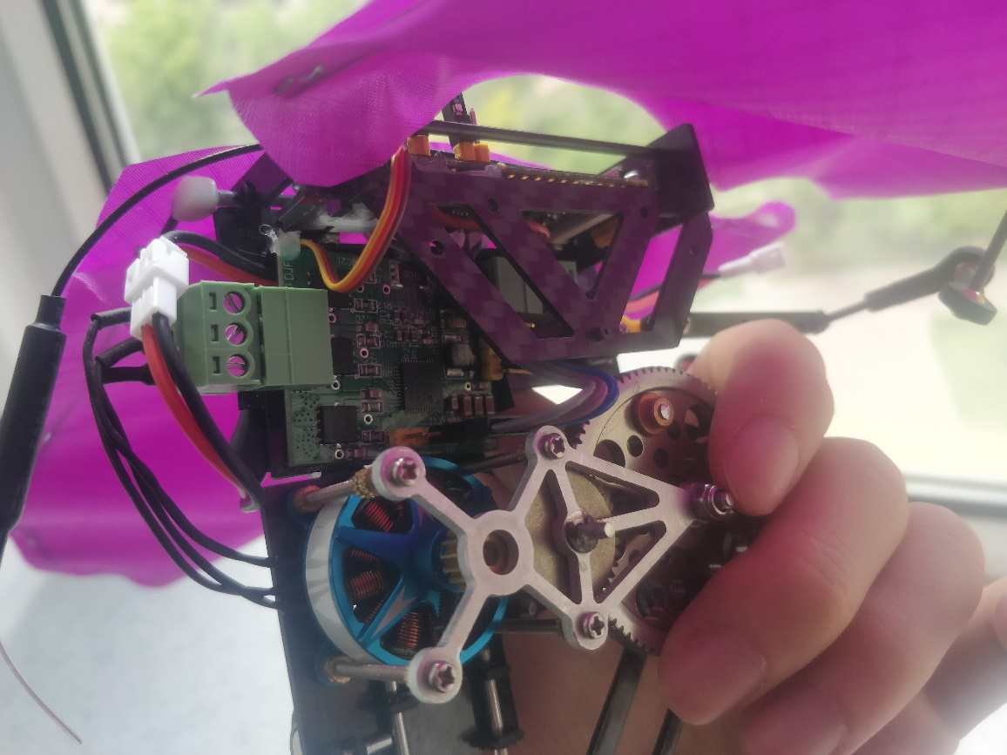
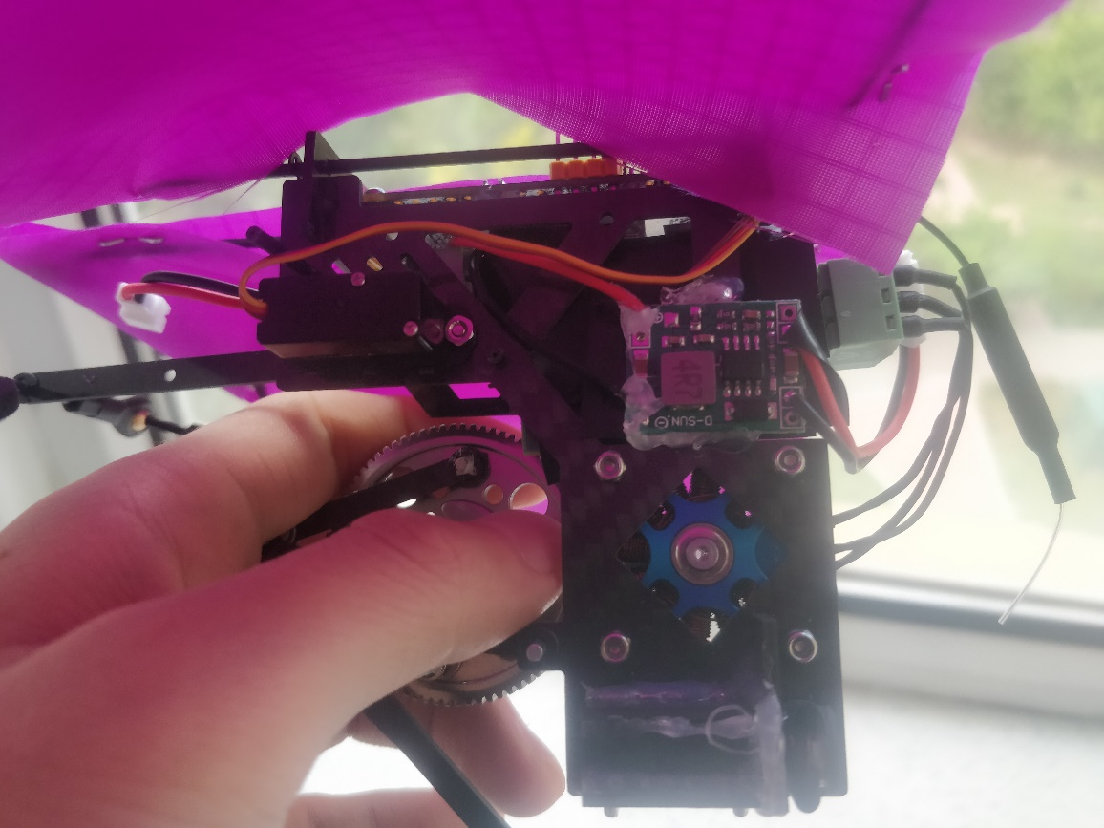
电路
主控板
电机控制板
5V DC-DC
电机
正面
背面

Slide 7
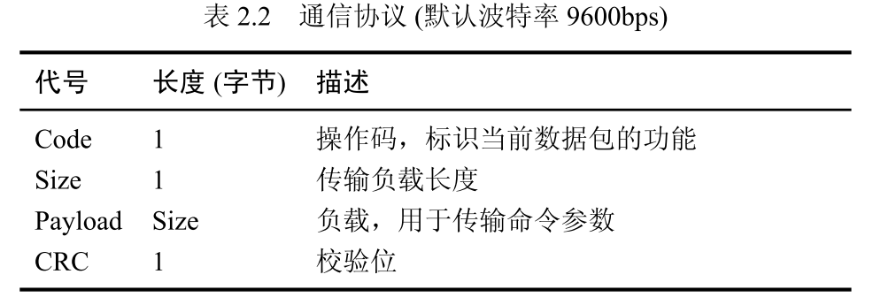
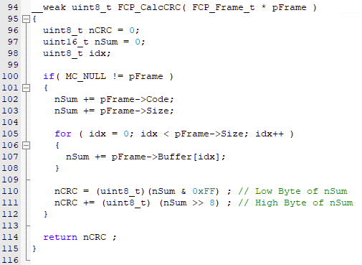
通信协议
例子(hex):
06 00 06 获取开发板信息
03 01 01 05 启动电机
03 01 02 06 停止电机

Slide 8
测试
腿部测试
机翼测试
平地测试
斜坡测试

Slide 9
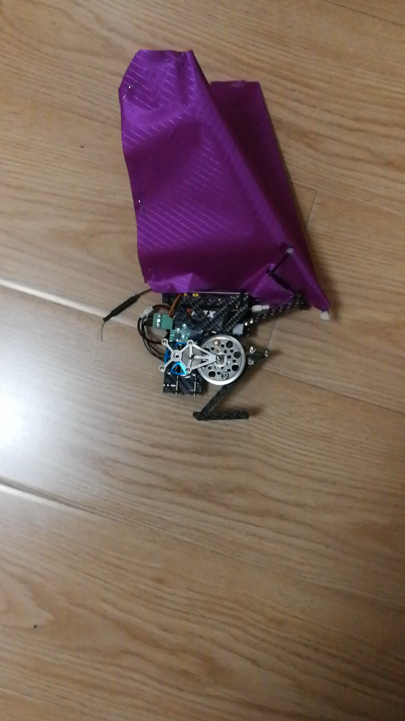
腿部测试

Slide 10
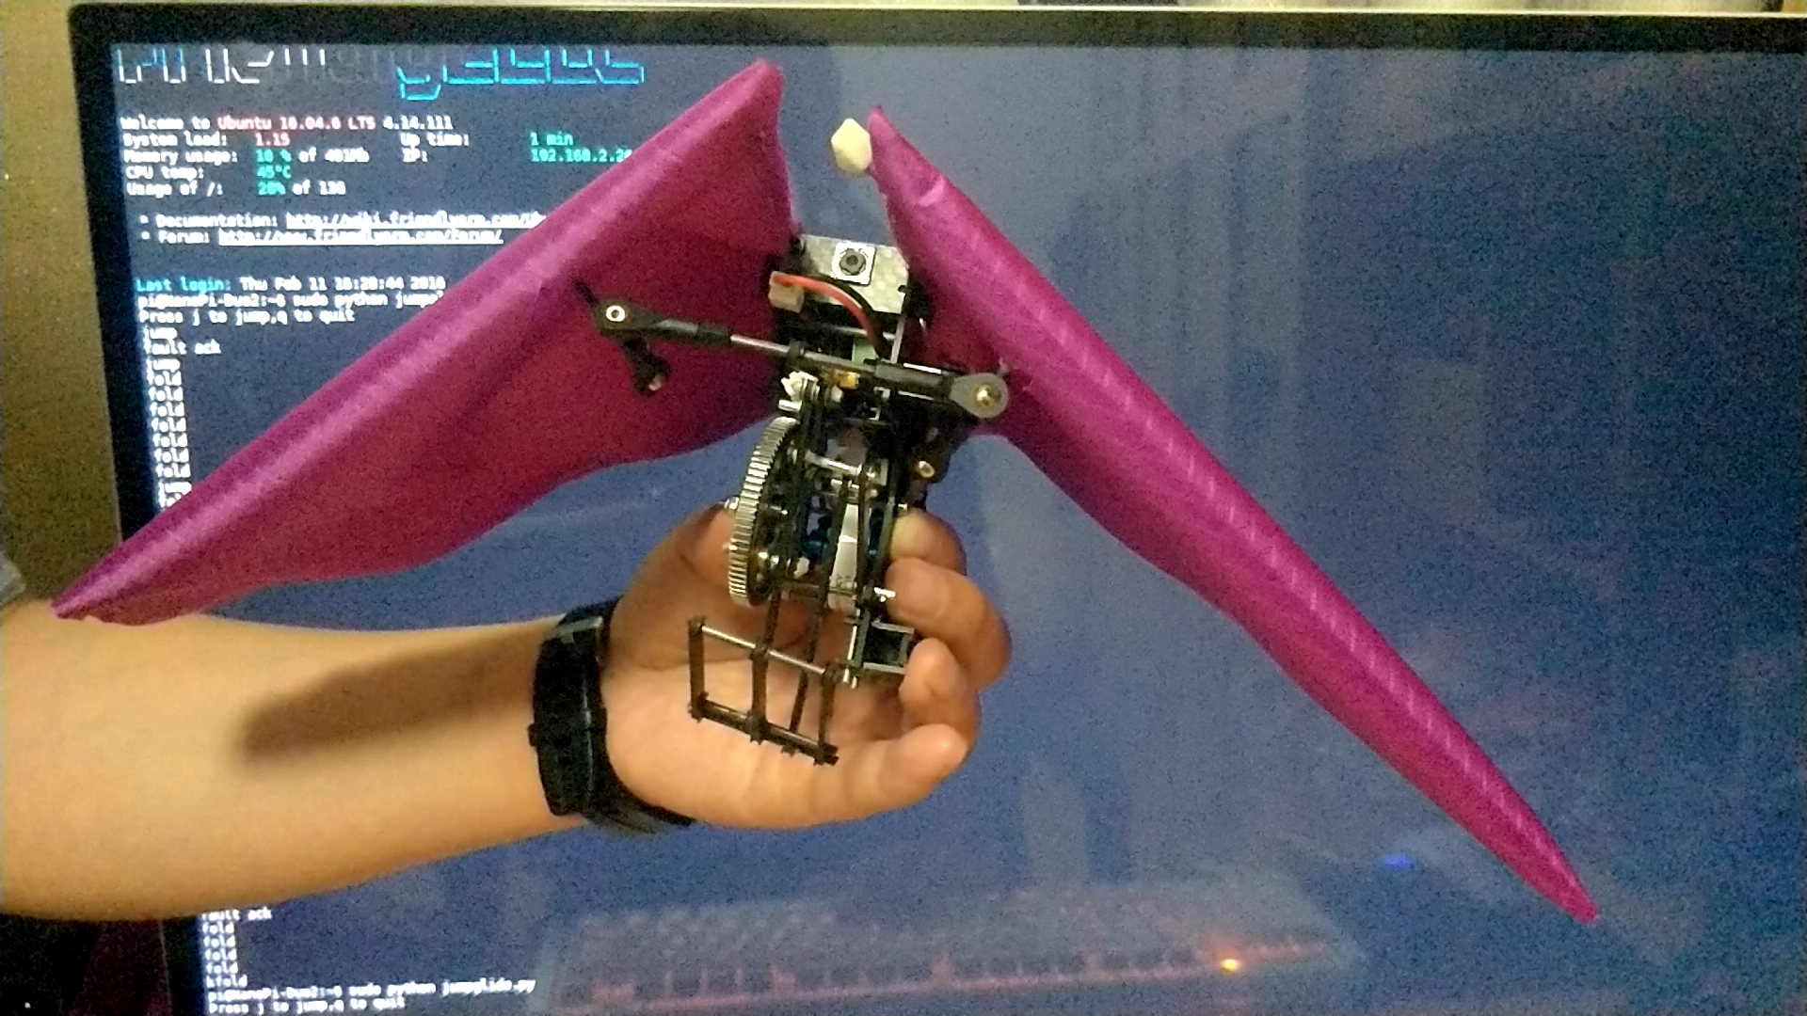
机翼测试

Slide 11
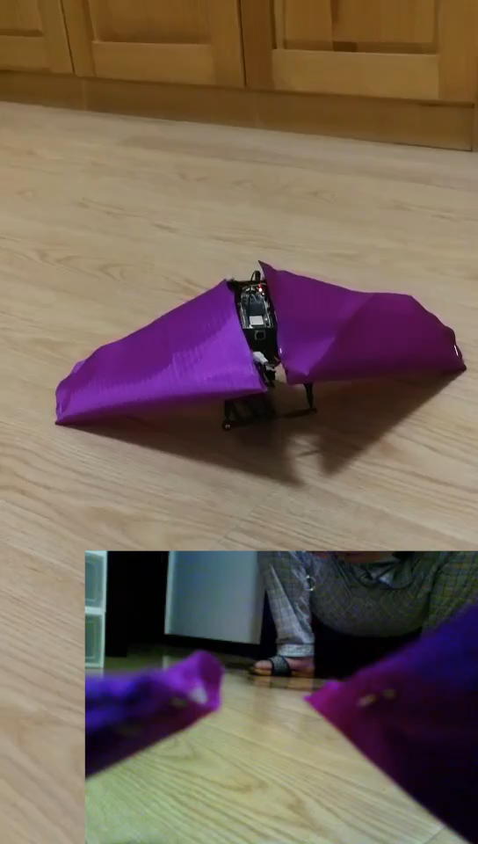
平地测试
机载相机视角

Slide 12
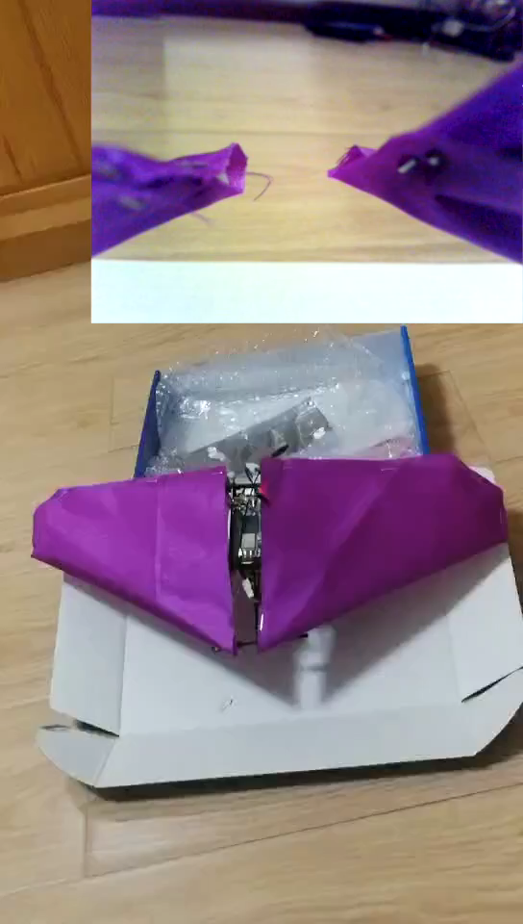
斜坡测试
机载相机视角

Slide 13
改进方向
增加霍尔传感器，对电机进行力矩控制
对腿部连接件进行重新设计，减小晃动
增加额外的自由度对身体重心进行控制

Slide 14
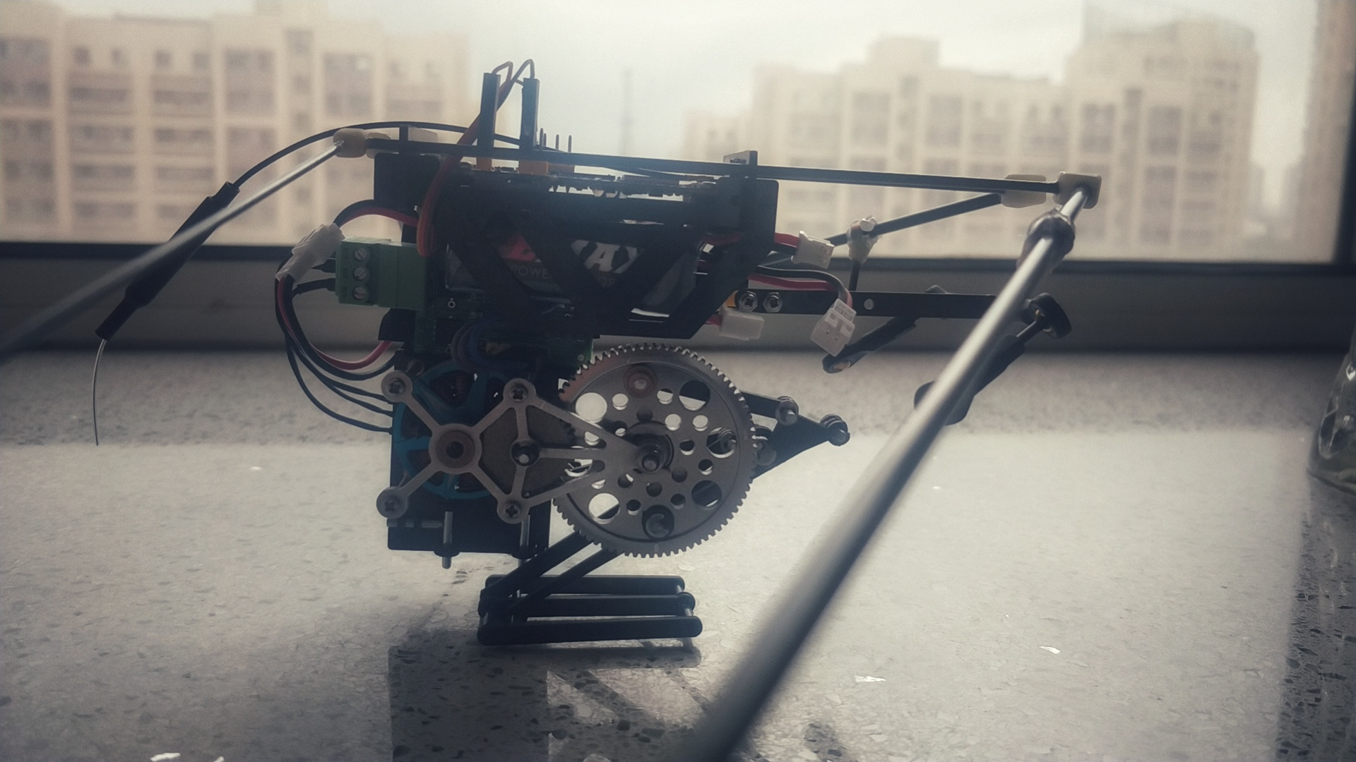
感谢聆听~

